Slide 1
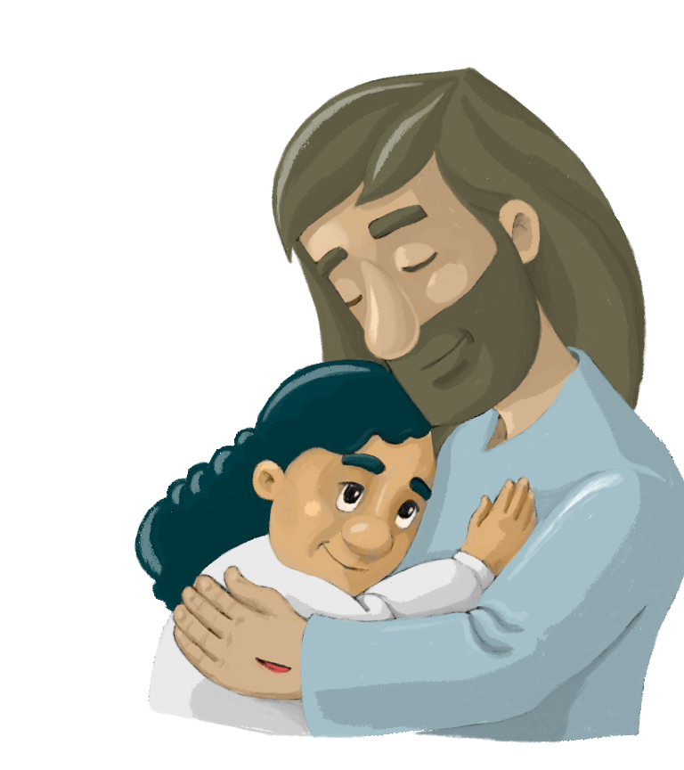
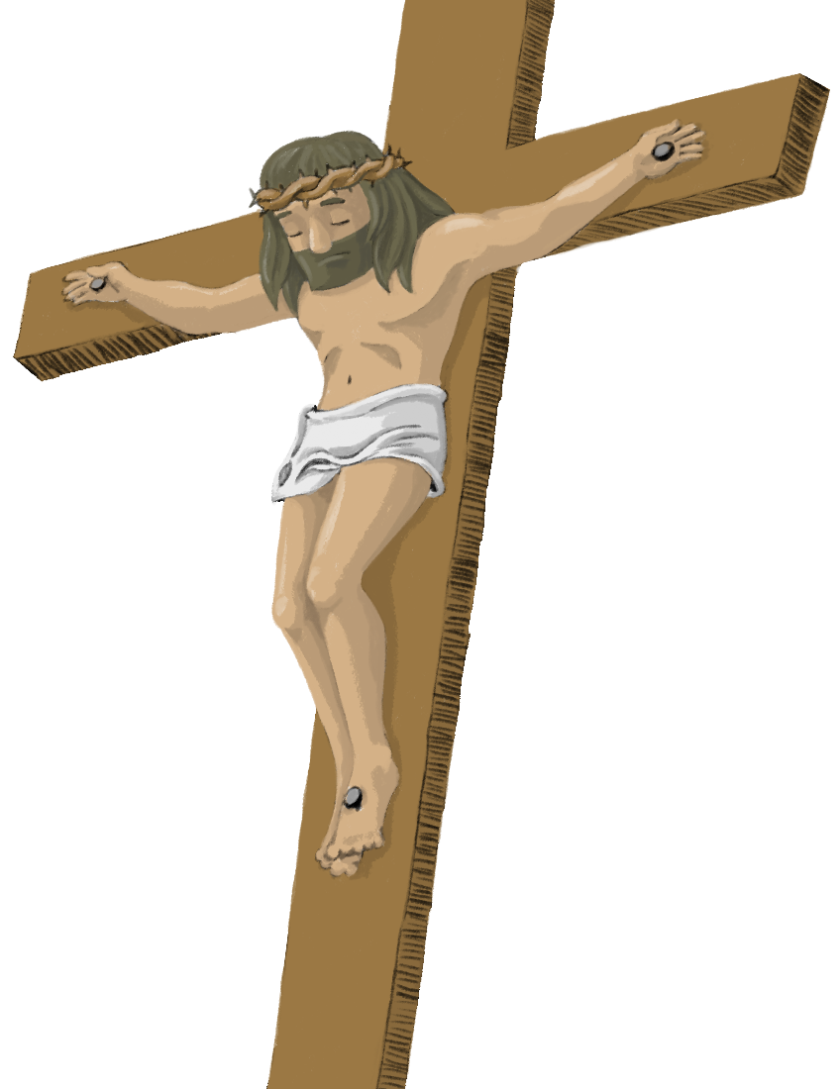
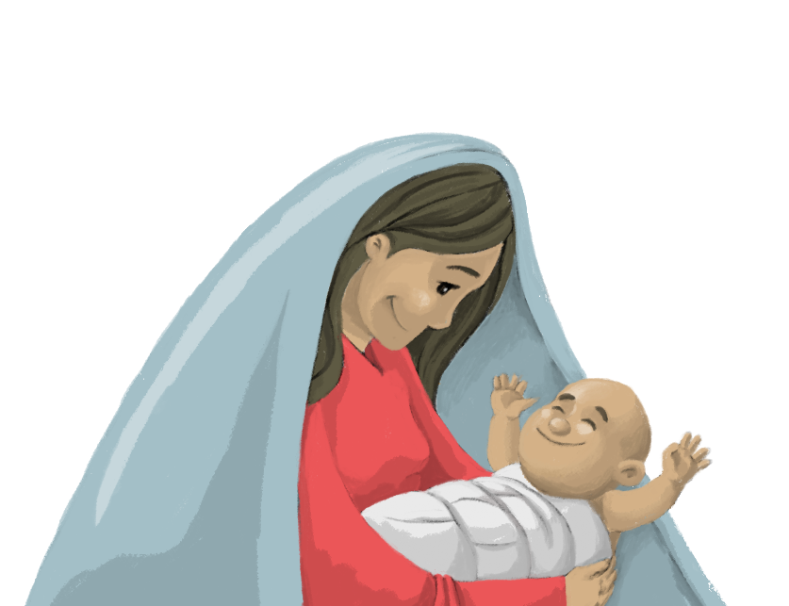
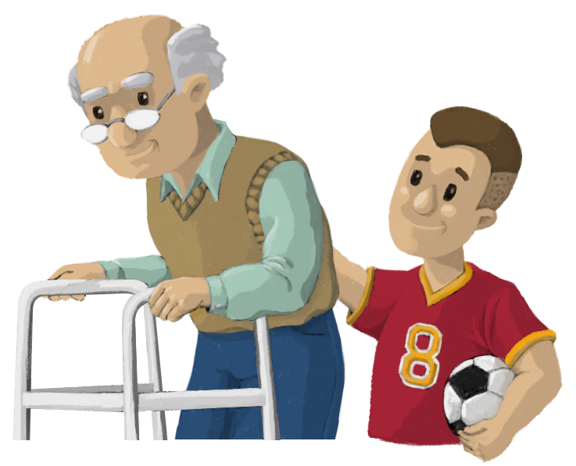


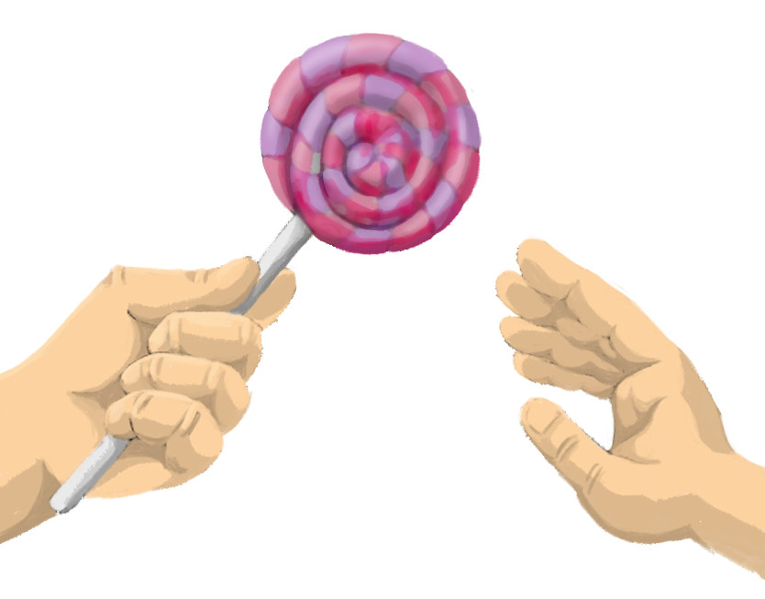
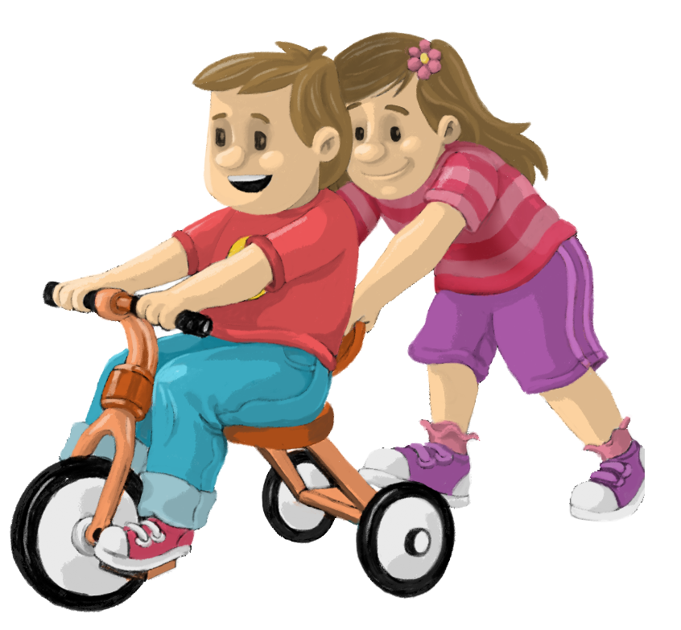

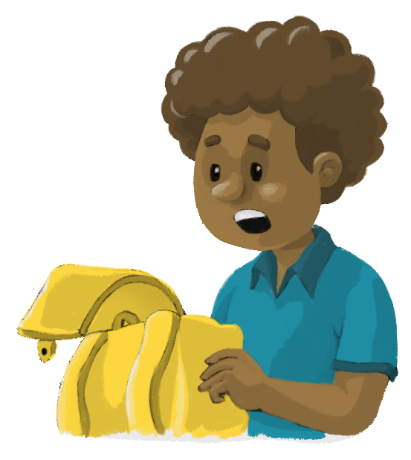

Parole
de Vie
Cette parole se trouve dans
la 1ère lettre de Jean aux chrétiens
d’une communauté d’Asie Mineure.
Avec l’exemple qu’il a donné,
on comprend
que...
A notre tour, comment témoigner que Dieu est amour ?
Dieu nous a aimé le premier
avec la venue de Jésus sur terre
dans toutes les limites et les faiblesses de l’existence humaine
Mai 2024
En servant nos frères et no soeurs,
à commencer
par les petites choses.
Aimer implique le courage, la difficulté, le risque de devoir affronter l’adversité et les souffrances.
Mais celui qui aime ainsi, participe à la vie même de Dieu et expérimente ce qu’a été Sa liberté à Lui.
«Celui qui n’aime pas n’a pas connu Dieu, parce que Dieu est amour »
(1Jean 4,8)
Nous nous efforcerons,
en imitant Jésus,
de les aimer en premier
Et, un pas après l’autre, nous arriverons à ette expérience qui a été celle même de Dieu, qui est plénitude de lumière, de paix et de joie :
Tout ce que veut nous donner Jésus!
MAURO raconte
Le lendemain, à l’école, avec beaucoup de calme, je me suis approché de mon compagnon, je lui ai adressé la parole et je l’ai invité à participer à une rencontre des “Jeunes pour un monde uni”. Je n’ai plus jamais trouvé une seule tuile dans mon sac à dos.
A l’école, presque chaque jour, je retrouvais dans mon sac à dos, une ou plusieurs tuiles. J’ai découvert qui était le “coupable”. J’ai eu l’envie de réagir très fort, et je ne sais pas comment j’ai fait pour me retenir.
J’ai raconté cela à un ami qui me dit : "tu n’as pas du tout tord, cherche à en parler avec lui, mais souviens-toi de le faire de manière juste, et avec charité”.
En prenant sur nous toutes les croix,
les petites comme les grandes,
en toutes circonstances.
  C. Lubich, Parola di Vita di maggio 1991, in eadem, Parole di Vita, a cura di Fabio Ciardi (Opere di Chiara Lubich 5), Città Nuova, Roma 2017, p. 477.
Adaptation de Encar Javaloyes
Ilustrations de: Guili Rodriguez (@guillermodde)
www.focolare.org / www.teens4unity.com

Slide 2
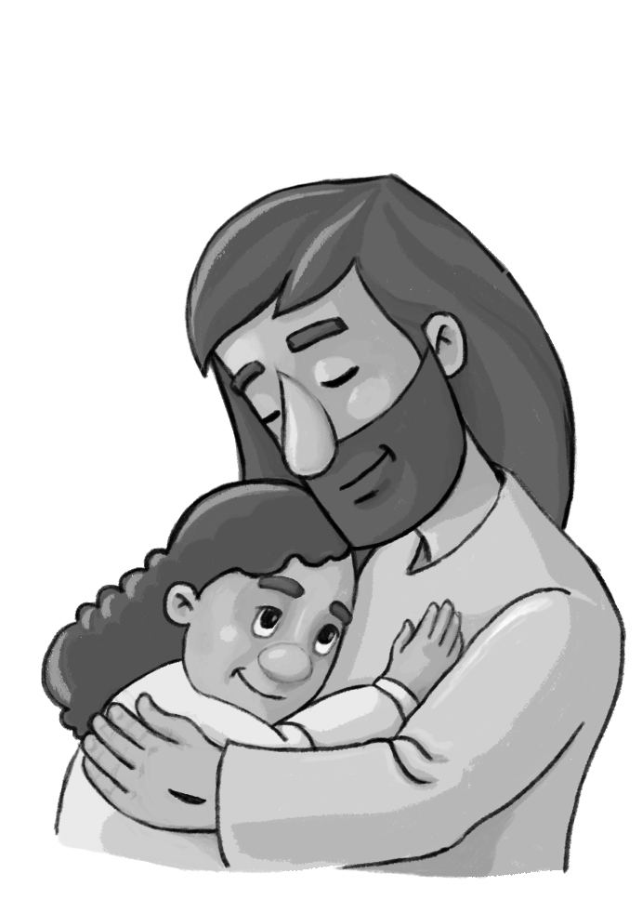
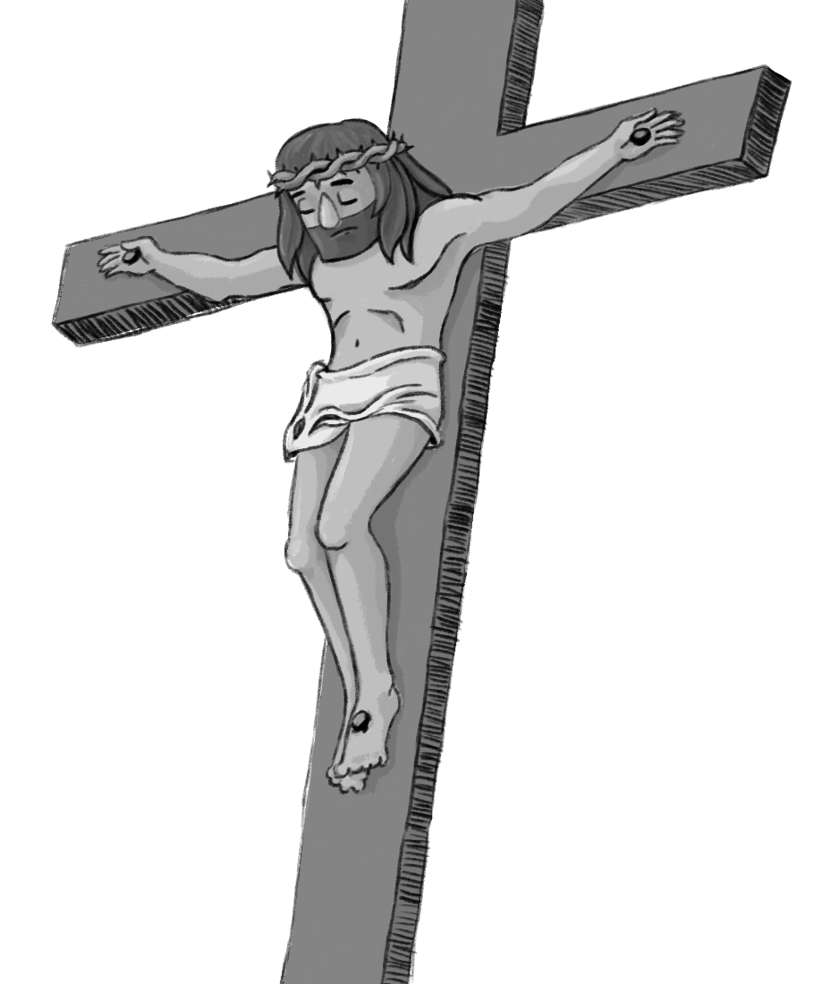
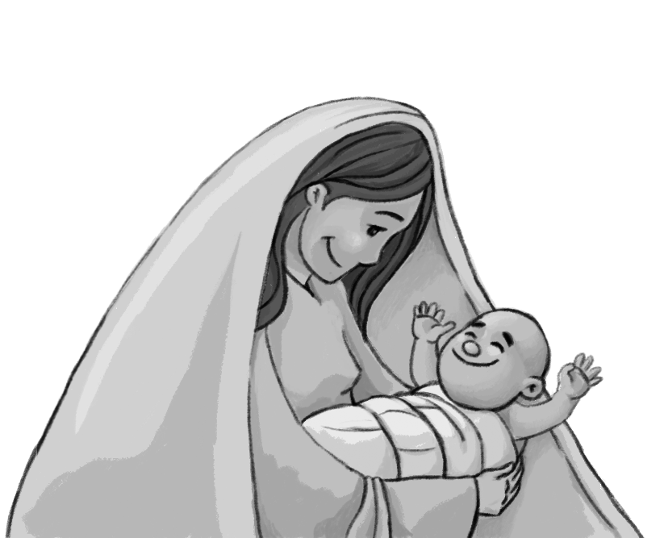
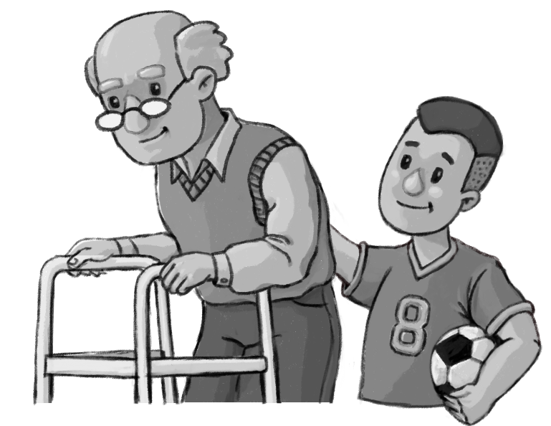


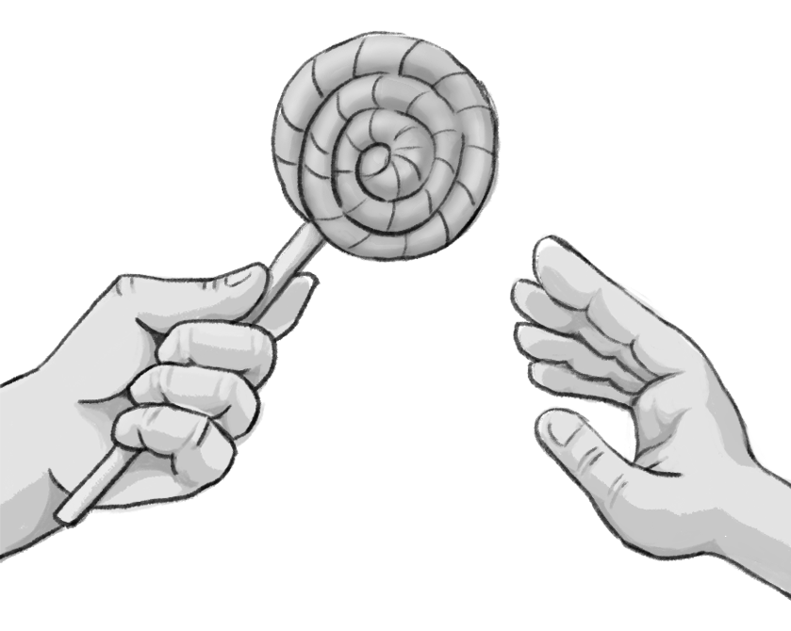
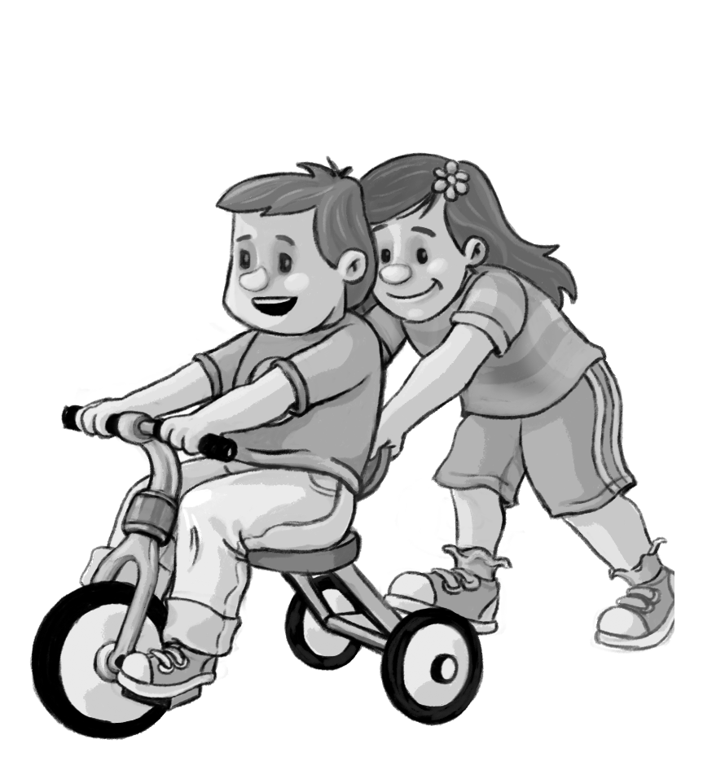
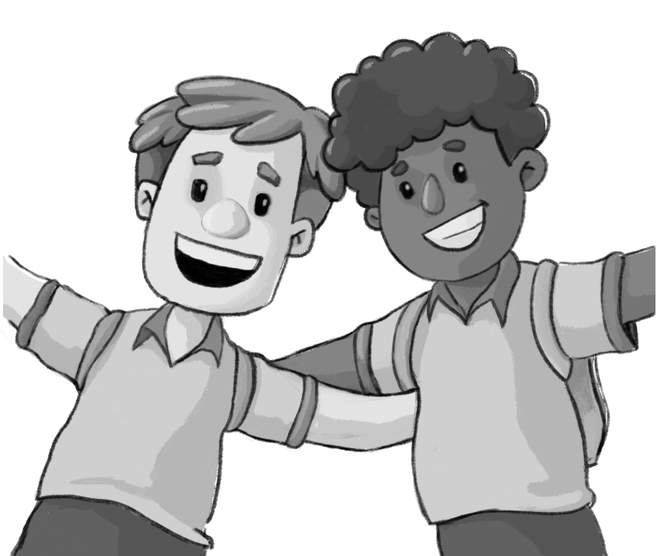
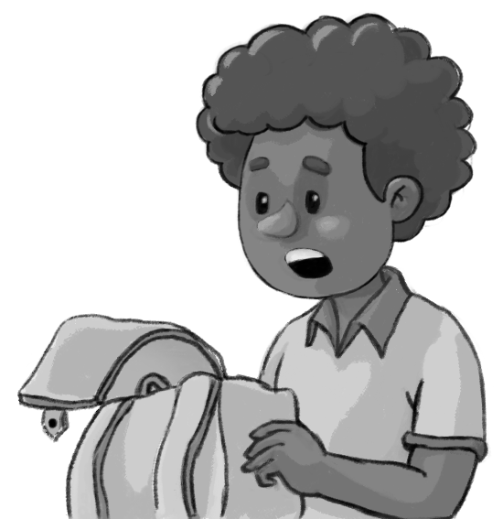

Parola
di Vita
Questa frase è dalla prima lettera di Giovanni ai cristiani di una comunità dell’Asia Minore.
Dal Suo esempio
si comprende
che...
Come possiamo
testimoniare che
Dio è amore?
Giovanni ricorda che, in Gesù,
Dio ci ha amato per primo assumendo fino in fondo l'esistenza umana con tutti i suoi limiti e le sue debolezze.
MAGGIO 2024
Nel servizio ai fratelli, (...) cominciando dalle
piccole cose (...).
amare implica coraggio, fatica e il rischio di dover affrontare avversità e sofferenze.
Ma chi ama così partecipa alla vita
di Dio e sperimenta
la Sua libertà.
«Chi non ama non ha conosciuto Dio, perché Dio è amore».
(Gv 4,8)
Ci sforzeremo, ad imitazione di Gesù, di amarli per primi, (…)
In tale modo non tarderemo ad arrivare (...) a quella esperienza di Dio, (...), a quella pienezza di luce, di pace e di gioia interiore, a cui vuole portarci Gesù” (1 )
MAURO CI RACCONTA:
l giorno dopo a scuola con molta tranquillità mi sono avvicinato al mio compagno, gli ho parlato e l’ho invitato a partecipare ad un evento dei Ragazzi per l’unità. Non ho più trovato mattonelle nello zaino.
A scuola praticamente tutti i giorni trovavo nel mio zaino una o più mattonelle. Ho scoperto l'identità del "colpevole". La voglia di reagire era tanta e non so come ho fatto a trattenermi.
Un giorno, raccontando il fatto ad un mio amico mi ha detto: "Non hai tutti i torti, prova a parlarci, però ricorda di farlo nella
misura giusta e mantenendo
la carità”.
abbracciando
tutte le croci, piccole o grandi,
che tutto questo può comportare.
  C. Lubich, Parola di Vita di maggio 1991, in eadem, Parole di Vita, a cura di Fabio Ciardi (Opere di Chiara Lubich 5), Città Nuova, Roma 2017, p. 477.
Adattamento di Encar Javaloyes
Ilustrazione: Guili Rodriguez (@guillermodde)
www.focolare.org / www.teens4unity.com

